Slide 1
Modificació en el Grau en Enginyeria Informàtica, itinerari de l’EPSEVG a partir del 2018/19 (aplicació a partir del 1/9/2018) Aprovat per la Junta de l’EPSEVG el 9/11/2017

Slide 2
Modificació del Grau en Enginyeria Informàtica EPSEVG
Motivacions per la modificació del pla d’estudis
Proposta de canvis a nivell d’assignatures
Assignatures involucrades
Canvis en Competències
Canvis en el mapa de matèries/assignatures
Mapa de recomanacions entre assignatures resultant

Slide 3
Modificació del Grau en Enginyeria Informàtica EPSEVG
1. Motivacions per la modificació del pla d’estudis
Acreditació: Igualar l’estructura i competències del pla d’estudis amb la FIB
Canviar de 24 a 18 el nombre de crèdits del TFG, amb el mateix nombre de crèdits, les mateixes competències i mateixos resultats de l’aprenentatge.
Passar de 36 a 42 el nombre de crèdits optatius a cursar.
Igualar la matèria obligatòria de Centre amb la FIB (Interacció Persona – Ordinador) que a l’EPSEVG s’oferta com optativa, assegurant l’adquisició dels mateixos continguts obligatoris i competències que la FIB en l’especialitat de Tecnologies de la Informació.
Millorar l’oferta d’optativitat en tecnologies actuals.

Slide 4
Modificació del Grau en Enginyeria Informàtica EPSEVG
2. Proposta de canvis a nivell d’assignatures (1)
Passar el TFG de 24 a 18 ECTS
Passar l’assignatura INDI (Interacció i disseny d’interfícies) que ara és optativa a Q7, com obligatòria en curs Q4
Passar l’assignatura DABD (Disseny i Administració de Bases de Dades) que ara és optativa a Q7, com obligatòria en el curs Q6
Canviar de Q4 a Q5 l’assignatura obligatòria PROP (Projecte de programació), per poder aplicar els coneixements de l’assignatura INDI.

Slide 5
Modificació del Grau en Enginyeria Informàtica EPSEVG
Proposta de canvis a nivell d’assignatures (2)
Passar les assignatures EESO (Q5) i GEET (Q6) que ara son obligatòries de l’especialitat, com optatives al Q7, en una línia doptativitat “TIC i Entorn Empresarial”.
Oferir a cada línia d’optativitat “Tecnologies mòbils” i “Enginyeria de Dades” 4 assignatures (2 ja existents i 2 noves), de forma que en règim permanent només s’oferiran 3 assignatures de la línia cada any.

Slide 6
Modificació del Grau en Enginyeria Informàtica EPSEVG
3. Noves assignatures obligatòries
INDI (Interacció i disseny d'interfícies)
DABD (Disseny i administració de bases de dades)
Optatives de l’itinerari : TIC i entorn empresarial
EESO (Economia, ètica i societat) Q7
GEET (Gestió d’empreses TIC) Q8
Haver realitzar també un mínim de 6 crèdits ECTS en pràctiques en empresa (per obtenir el diploma d’aquest itinerari optatiu)

Slide 7
Modificació del Grau en Enginyeria Informàtica EPSEVG
Optatives de l’itinerari: Tecnologies mòbils
DAMO (Desenvolupament d’aplicacions mòbils) Q7
PMUD (Programació multiplataforma i distribuïda) Q7
XASF (Xarxes sense fils: tecnologies i aplicacions) Q8
MITE (Mobilitat i testing) Q8
Optatives de l’itinerari: Enginyeria de dades
REIN (Recuperació de la informació) Q7
MIDA (Mineria de dades) Q7
PEDT (Processament i explotació de dades textuals) Q8
SMAC Tecnologies per a Smart Cities Q8

Slide 8
Modificació del Grau en Enginyeria Informàtica EPSEVG
4. Canvis en Competències Específiques
Al TFG s’afegeixen : CEFC2 i CEFC3
Canvis en Competències Transversals
A les matèries Matemàtiques i Física s’afegeix: CT2
A la materia Paralelisme i Concurrència s’afegeix: CT3
A la materia Algor. Program. i Estruct. Dades es treu: CT4
A la matèria TFG es treuen: CT3 i CT5

Slide 9
Modificació del Grau en Enginyeria Informàtica EPSEVG
Competències Específiques
CEFC2 Capacidad para planificar, concebir, desplegar y dirigir proyectos, servicios y sistemas informáticos en todos los ámbitos, liderando su puesta en marcha y su mejora continua y valorando su impacto económico y social.
CEFC3 Capacidad para comprender la importancia de la negociación, los hábitos de trabajo efectivos, el liderazgo y las habilidades de comunicación en todos los entornos de desarrollo de software.
Competències Transversals
CT2 Sostenibilidad y Compromiso Social.
CT3 Comunicación eficaz oral y escrita
CT4 Trabajo en equipo
CT5 Uso solvente de los recursos de información

Slide 10
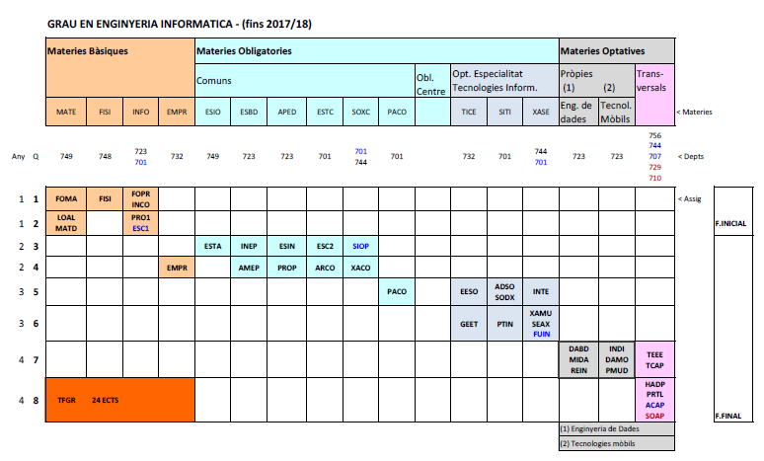
Modificació del Grau en Enginyeria Informàtica EPSEVG
5. Mapa matèries/assignatures actual:

Slide 11
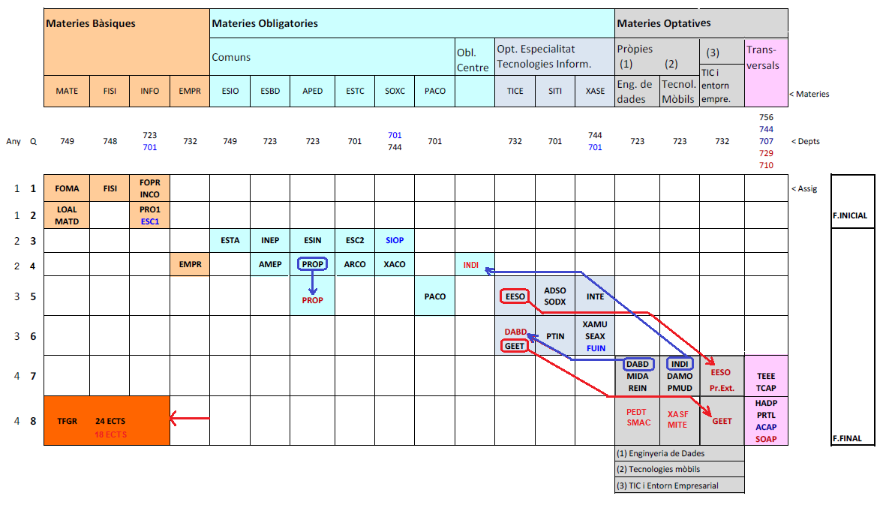
Modificació del Grau en Enginyeria Informàtica EPSEVG
Resum dels canvis a aplicar a partir del 1/9/2018

Slide 12
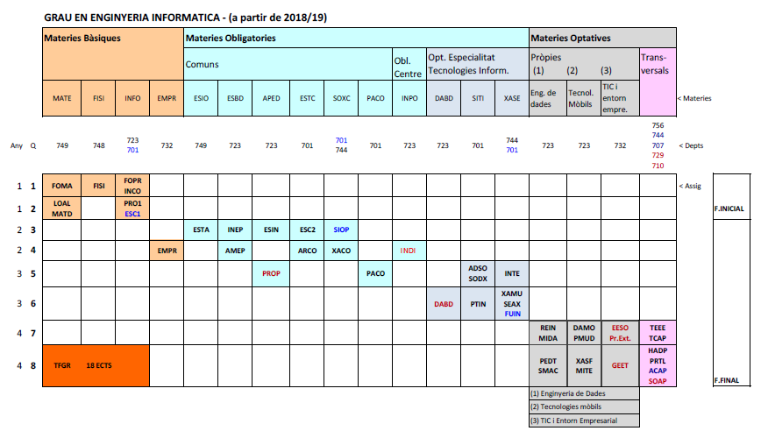
Modificació del Grau en Enginyeria Informàtica EPSEVG
Mapa de matèries/assignatures futur:

Slide 13
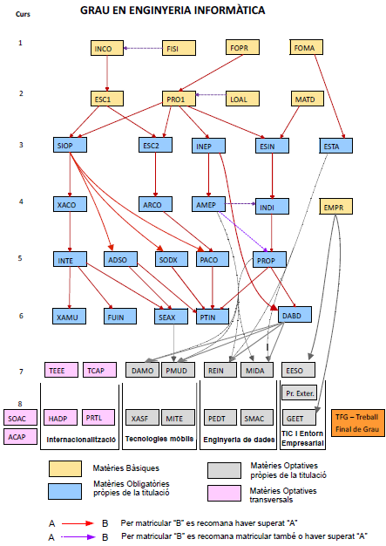
Modificació del Grau en Enginyeria Informàtica EPSEVG
6. Mapa de recomanacions
entre assignatures (2018/19)

Slide 14
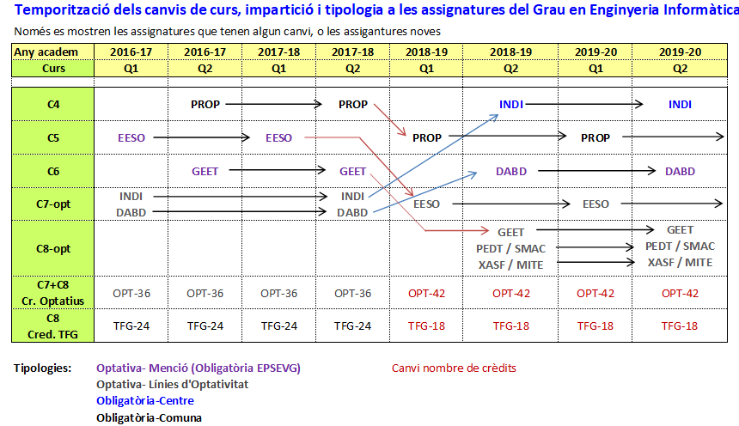
Modificació del Grau en Enginyeria Informàtica EPSEVG

